Slide 1
分數除法 (2)

Slide 2
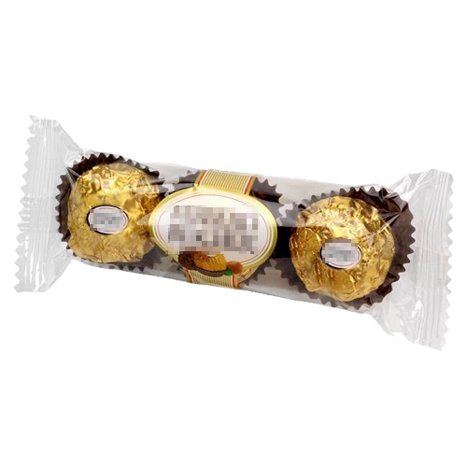
每3粒朱古力裝成1條
1條朱古力
1條朱古力
$\frac{1}{3}$條朱古力
$\frac{1}{3}$條朱古力

Slide 3
3粒朱古力是1條，6粒朱古力是多少條？
1條朱古力
算式
$$6÷3$$
6粒朱古力是 ____ 條朱古力
2

Slide 4
結論
1條朱古力
如果3粒朱古力是1條
6粒朱古力是多少條？可用以下算式求得
$$6÷3$$

Slide 5
3粒朱古力是1條，4粒朱古力是多少條？
1條朱古力
$\frac{1}{3}$條朱古力
是____ 條朱古力
（1條？2條？）
和前一題相似， 可用以下算式表達：
$$4÷3$$

Slide 6
3粒朱古力是1條，4粒朱古力是多少條？
1條朱古力
圖像
算式
$4÷3$
= $4 ×\frac{1}{3}$
= $\frac{4}{3}$
= $1\frac{1}{3}$
$1$條
$\frac{1}{3}$條
即 $1\frac{1}{3}$條朱古力

Slide 7
3粒朱古力是1條，4粒朱古力是多少條？
1條朱古力
能否看出為甚麼是 $\frac{4}{3}$條 ?
$\frac{1}{3}$條朱古力
$=\frac{4}{3}$條
$\frac{1}{3}$條
$\frac{1}{3}$條
$\frac{1}{3}$條
$\frac{1}{3}$條

Slide 8
結論
1條朱古力
$\frac{1}{3}$條朱古力
如果3粒朱古力是1條
4粒朱古力是多少條？可用以下算式求得
$$4÷3=4×\frac{1}{3}=\frac{4}{3}$$

Slide 9
3粒朱古力是1條，1粒朱古力是多少條？
1條朱古力
是____ 條朱古力
（夠1條嗎？）
和前一題相似，可用以下算式表達：
$$1÷3$$

Slide 10
3粒朱古力是1條，1粒朱古力是多少條？
1條朱古力
圖像
算式
$$1÷3$$
=$1×\frac{1}{3}$
= $\frac{1}{3}$
即 $\frac{1}{3}$條朱古力

Slide 11
結論
1條朱古力
如果3粒朱古力是1條
1粒朱古力是多少條？可用以下算式求得
$$1÷3=1×\frac{1}{3}=\frac{1}{3}$$

Slide 12
3粒朱古力是1條， $\frac{1}{2}$粒朱古力是多少條？
1條朱古力
是 ____ 條朱古力
$\frac{1}{2}$粒朱古力
$$\frac{1}{2}÷3$$
同樣地，可以此算式表達：

Slide 13
3粒朱古力是1條， $\frac{1}{2}$粒朱古力是多少條？
1條朱古力
圖像
算式
$\frac{1}{2}÷3$
= $\frac{1}{2}×\frac{1}{3}$
= $\frac{1}{6}$
$\frac{1}{6}$條朱古力

Slide 14
結論
1條朱古力
如果3粒朱古力是1條
半粒朱古力是多少條？可用以下算式求得
$$\frac{1}{2}÷3=\frac{1}{2}×\frac{1}{3}=\frac{1}{6}$$

Slide 15
3粒朱古力是1條， $2\frac{1}{2}$粒朱古力是多少條？
1條朱古力
是 ____ 條朱古力
$2\frac{1}{2}$粒朱古力
$$2\frac{1}{2}÷3$$
同樣地，可以此算式表達：

Slide 16
3粒朱古力是1條， $2\frac{1}{2}$粒朱古力是多少條？
1條朱古力
圖像
算式
$$2\frac{1}{2}÷3$$
= $2\frac{1}{2}×\frac{1}{3}$
= $\frac{5}{2}×\frac{1}{3}$
= $\frac{5}{6}$
$$\frac{5}{2}粒朱古力$$
$$2\frac{1}{2}粒朱古力$$
是 $\frac{5}{6}$ 條朱古力

Slide 17
結論
1條朱古力
如果3粒朱古力是1條
$2\frac{1}{2}$粒朱古力是多少條？可用以下算式求得
$$2\frac{1}{2}÷3=2\frac{1}{2}×\frac{1}{3}=\frac{5}{2}×\frac{1}{3}$$

Slide 18
小總結
1條朱古力
如果3粒朱古力是1條
粒朱古力是多少條？可用以下算式求得
$÷3= ×\frac{1}{3}$

Slide 19
小總結
1條朱古力
如果4粒朱古力是1條
粒朱古力是多少條？可用以下算式求得
$÷4= ×\frac{1}{4}$
19

Slide 20
小總結
1條朱古力
如果2粒朱古力是1條
粒朱古力是多少條？可用以下算式求得
$÷2= ×\frac{1}{2}$

Slide 21
小總結
… …
1條朱古力
如果 n 粒朱古力是1條
粒朱古力是多少條？可用以下算式求得
$÷n= ×\frac{1}{n}$
21
21

Slide 22
完

